Slide 1
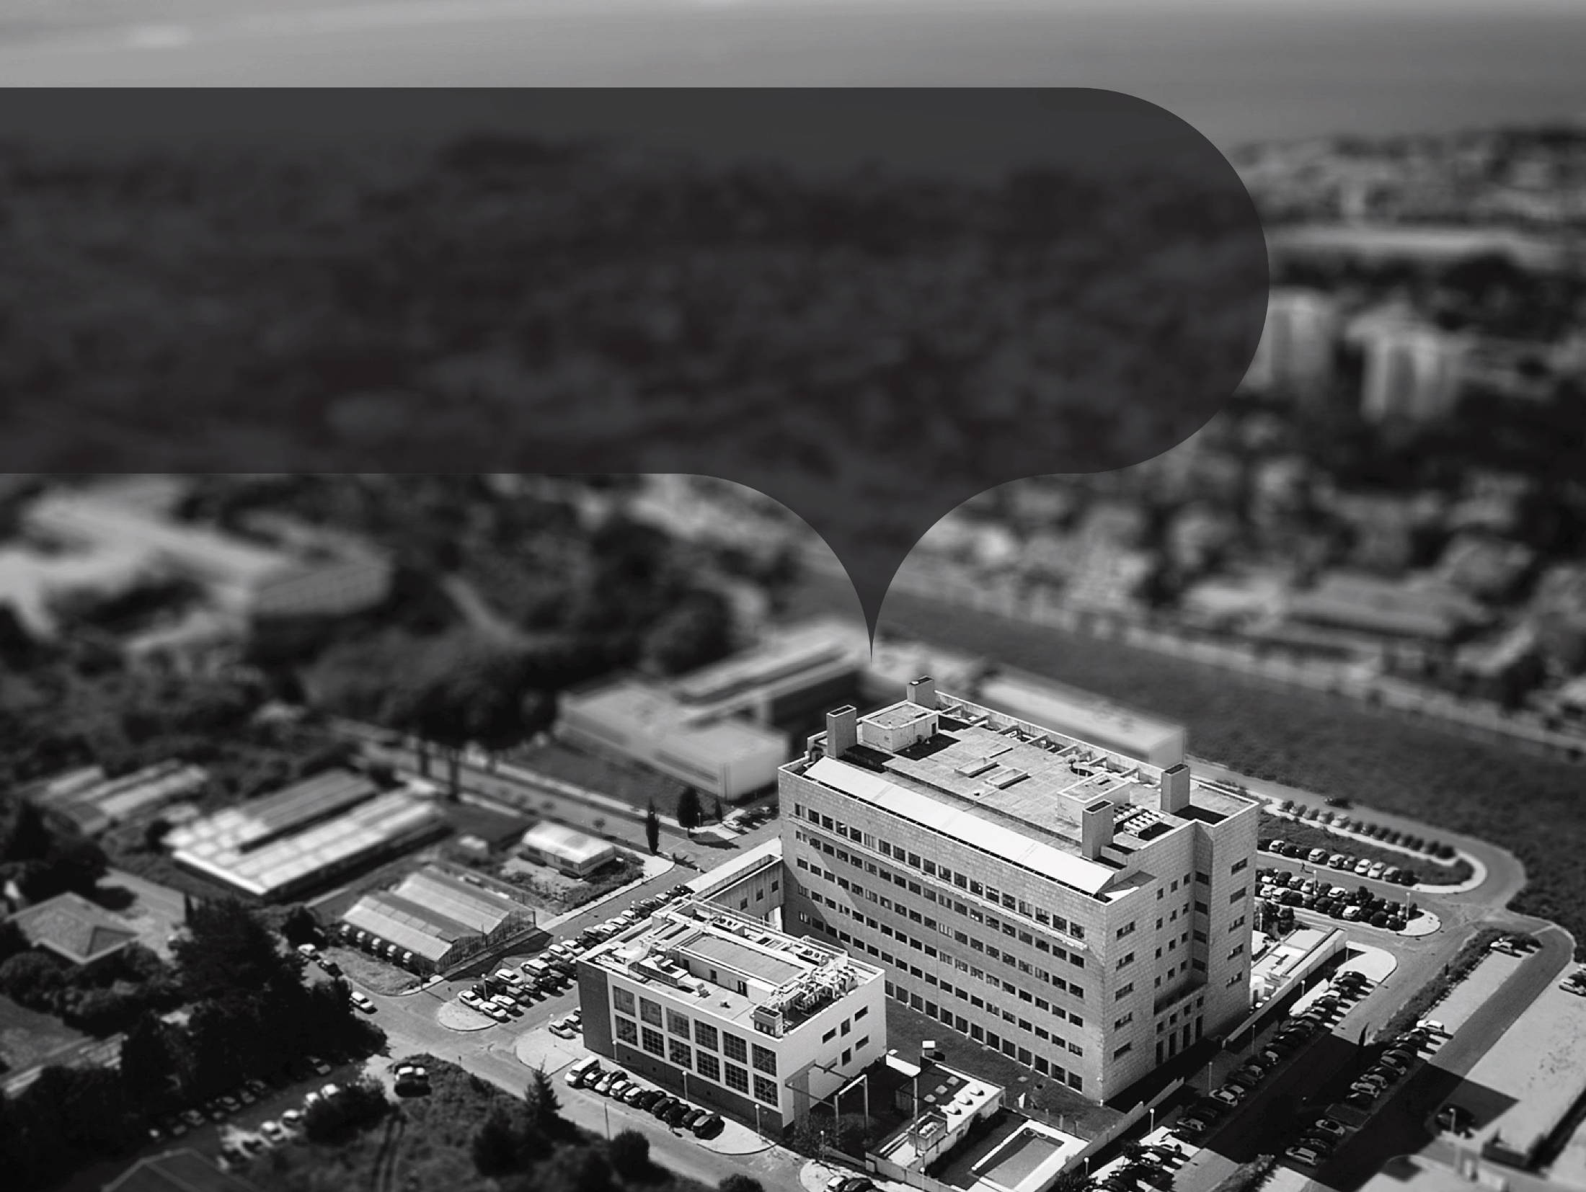
Agricultura Molecular –
o essencial das “fábricas vivas”…
André Folgado
“Plants for Life” International PhD Program – 2016
(course “Plant Biotechnology for Sustainability and Global Economy”)

Slide 2
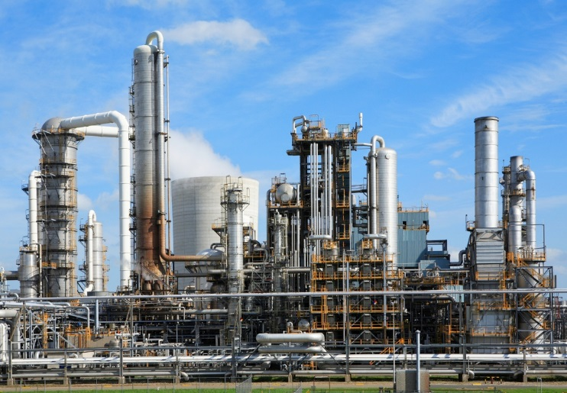
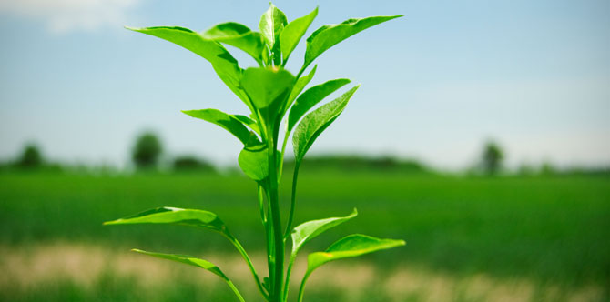
O que é Agricultura Molecular?
Produção de compostos farmacêuticos valiosos ou de proteínas recombinantes de interesse industrial, usando sistemas baseados em plantas
Notes:
A agricultura molecular transforma as plantas em fábricas, no sentido de que se usa a maquinaria molecular das plantas para produzir proteínas de valor económico.

Slide 3
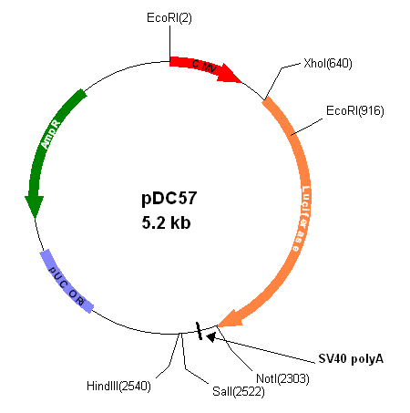
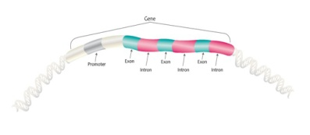
Agricultura Molecular – Transformação Genética
Gene candidato
Vector de Expressão
Introdução
na Planta
Planta geneticamente modificada
Metabolitos
Extração e Purificação
Colheita
Plantação
Adaptado de International Journal of Research in Biotechnology and Biochemistry (2014) 4(2): 23-30
Notes:
Na base de qualquer projecto de agricultura molecular está a necessidade de utilizar engenharia genética. A planta terá de ser transformada com o gene que codifica a proteína de interesse, por forma a produzir a correspondente proteína recombinante.
Depois de colher as plantas, as proteínas ou metabolitos de interesse serão extraídos e purificados, ficando disponíveis para comercialização.

Slide 4
Plataformas de Agricultura Molecular
Expressão em folhas
Expressão em sementes
Baseada em virus de plantas
Baseada em vectores
Transformação nuclear
Transformação de cloroplastos
Expressão Transiente
Expressão Estável
Plantas Completas
Transformação nuclear
Transformação de cloroplastos
Microalgas
Raízes “Hairy”
Musgo
Células vegetais/tecidos in vitro
Plantas Aquáticas
Lentilha-de-água
A Fábrica Vegetal
Células Vegetais
Adaptado de Biotechnology Advances (2012) 1171–1184
Notes:
Há muitos sistemas que podem ser usados na agricultura molecular, como plataformas de expressão.
A melhor plataforma para cada caso dependerá da proteína que se pretende expressar. O melhor sistema para uma proteína poderá não ser o apropriado para outra.

Slide 5
Porquê sistemas vegetais para agricultura molecular? olecularfarming?
Plantas:
São muito flexíveis e podem produzir um grande espectro e diversidade de proteinas e outros compostos
Estão livres de patogéneos e toxinas humanas
Podem produzir grandes quantidades de biomassa a baixo custo
Conseguem formar proteínas com estrutura correta

Slide 6
Comparação das produções entre diferentes plataformas
Células vegetais
Plantas transgénicas
Virus de plantas
Células animais
Animais transgénicos
Bactérias
Leveduras
Custo total
Capacidade expansão
Custo de produção
Precisão enrolamento da proteína
Qualidade produto
Rendimento proteico
Custo armazenagem
Segurança
Perceção pública de risco
Veículo de produção
Proteína multimérica
Armazenagem
-20ºC
Temp. a
-20ºC
N₂
N₂
-20ºC
-20ºC
Glicosilação
Correcta
Correcta
Ausente
Correcta
Correcta
Ausente
Incorrecta
Desconhecido
Caro
Baixo
Alto
Médio
Barato
Adaptado de Curr. Issues Mol. Biol. (2016) 18: 21-42
Notes:
As plantas são “o melhor de dois mundos” como plataformas de expressão de proteínas recombinantes:
- são mais baratas do que as plataformas de células animais e, simultaneamente,
- originam melhores enrolamentos das proteínas (estrutura tridimensional) do que conseguido com as plataformas de bactérias ou leveduras.

Slide 7
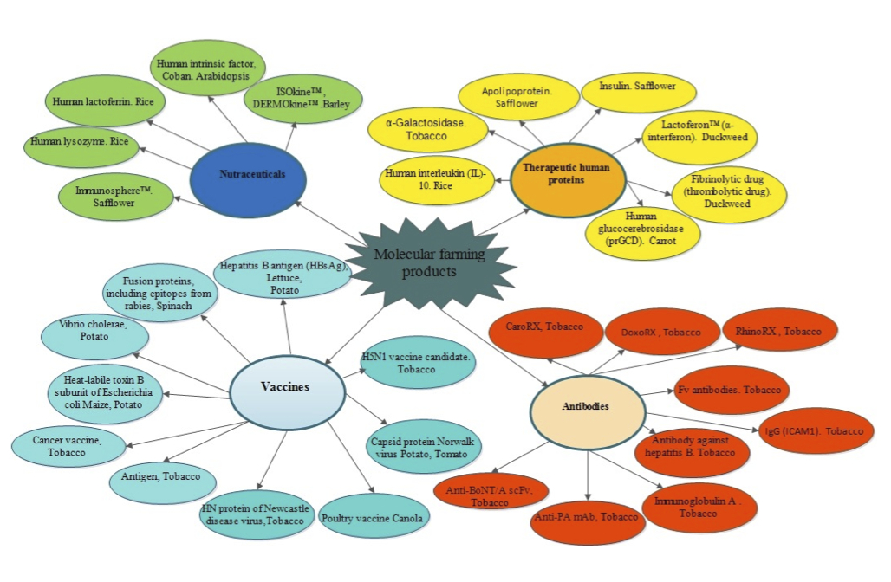
Produtos da Agricultura Molecular
Nutracêuticos
Produtos terapêuticos humanos
Produtos
Vacinas
Anticorpos
Adaptado de Curr. Issues Mol. Biol. (2016) 18: 21-42

Slide 8
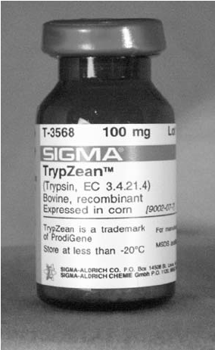
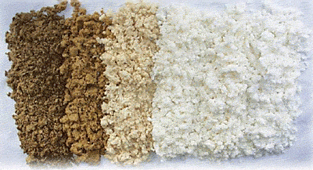
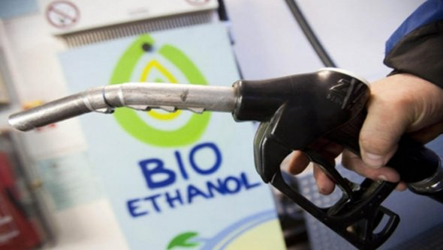
Exemplos Reais – Enzimas Industriais
Enzimas
Aplicações
TrypZean™
Avidina
β-Glucuronidase (GUS)
Enogen™
Lacase
Farmacêutica
Kit de diagnóstico
Kit de diagnóstico
Produção de bioetanol
Branqueamento de papel

Slide 9
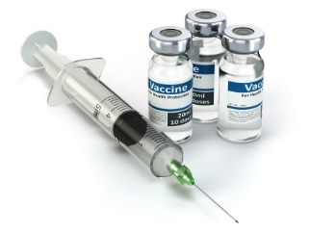
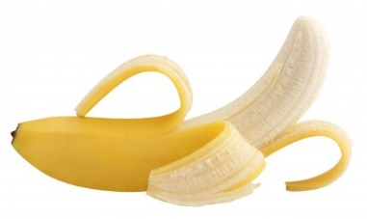
Exemplos Reais - Vacinas produzidas em plantas
Imagine que em vez disto…
poderia usar isto…
Vacinas humanas
de produção vegetal
em ensaio clínico
Patógeno ou doença | Antigéneo | Planta | Sistema de expressão | Ensaio clínico | Referência
E.coli enterotóxica | LTB | Batata e Milho | Transgénico | Fase I | Tacket et al., 1998, 2004
Norovirus | Proteína da cápside | Batata | Transgénico | Fase I | Tacket et al., 2000
Virus da hepatite B | Principal proteína da superfície viral | Alface e Batata | Transgénico | Fase I | Kapusta et al., 1999 and Thanavala et al., 2005
Virus da raiva | Glicoproteina e nucleoproteina | Espinafre | Vector viral | Fase I | Yusibov et al., 2002
Virus da gripe(H5N1; pandemia de 2009) | HA | Nicotina benthamiana | Vector Launch | Fase I | Cummings et al, 2014
Cólera | CTB | Arroz | Transgénico | Fase I | Nochi et al., 2009 and Yuki et al., 2013
Segurança – Não há trans-porte de patogéneo vivo
(só a proteína da cápside)
Armazenagem e aplicação – Suporta temperatura ambiente; uso oral (o que é importante para países em desenvolvimento)
Adaptado de Ther Adv Vaccines (2015), 1-16

Slide 10
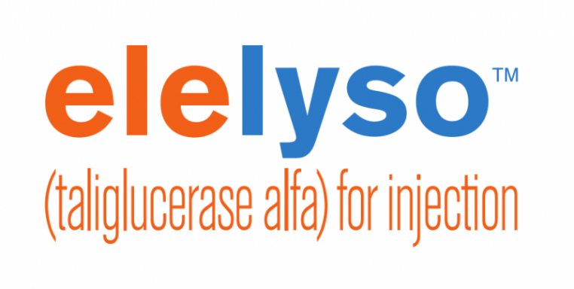
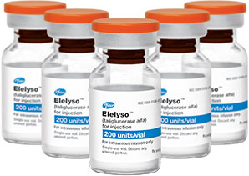
Exemplos Reais – Proteínas Humanas Terapêuticas
Primeiro produto farmacêutico produzido em plantas, aprovado pelo FDA (US Food and Drug Administration)
Trata a doença de Gaucher do tipo I
Produzido em culturas de células de cenoura em suspensão
Abre um precedente que pode revigorar o interesse dos investidores pelas empresas biotecnológicas de agricultura molecular

Slide 11
Porque falharam tantas empresas?
Algumas empresas chegaram cedo de mais:
Barreiras regulatórias – Falta de legislação e regulação apropriadas
Boas práticas de manufatura – Muito caro de implementar nas várias plataformas de produção, inexistência de um modelo comum para todas as plataformas
Outras empresas chegaram tarde de mais:
Biolex – Produção de Locteron por Lemna minor
α-Interferão para tratar as Hepatites B e C
Alcançaram a fase III nos testes clínicos
Em fins de 2012 surgiu um novo remédio para curar a hepatite

Slide 12
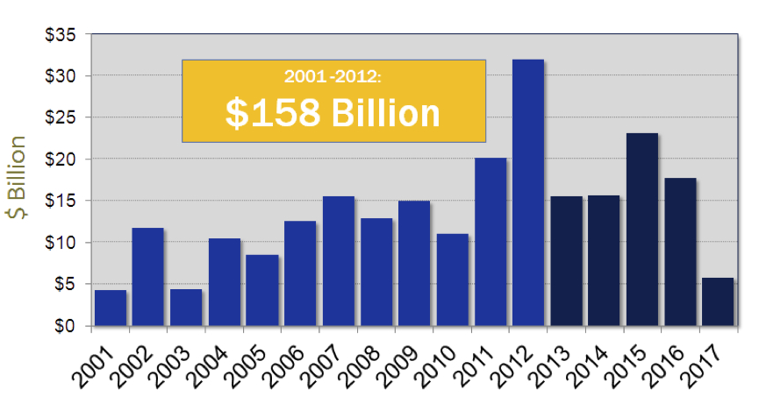
Oportunidades Futuras
Panorama do Expirar de Patentes
A maioria das mais poderosas patentes de produtos farmacêuticos expira em 2016
A produção por meio de plantas pode ser uma forma rápida de obter os produtos
farmacêuticos a baixo custo

Slide 13
Informação “online” sugerida (para além das referências citadas)
http://sciencenordic.com/genetically-modified-tobacco-plants-medicine-ebola
http://www.sciencemag.org/news/2016/02/new-reports-highlight-long-term-risks-ebola-infection-limits-zmapp
https://the-gist.org/2011/03/molecular-farming
http://www.societyformolecularfarming.org

